Slide 1
NACA0012 Rigid Wing
全データ比較（〜260610）／揚力傾斜の謎の解決
Laboratory Seminar, Imamura Lab & Yamashita Lab The University of Tokyo, Engineering building 7, June 5, 2026
M1 岡本雄哉

Slide 2
データセット一覧（rigid 実験・自動更新）
データ
日付
Cl @ AoA=0
零揚力迎角 [deg]
Clスロープ [/deg]
P-M RMSE (Cl)
備考
伊東さん 240521
2024-05-21
-0.0133
0.231°
0.1127
0.025
（伊東さん）
伊東さん 240603
2024-06-03
-0.0147
0.259°
0.1122
0.024
（伊東さん）
伊東さん 241223
2024-12-23
-0.0158
0.287°
0.1132
0.024
（伊東さん）
岡本 250924
2025-09-24
-0.0190
0.346°
0.1119
0.050
（岡本）
岡本 251020
2025-10-20
-0.0292
0.545°
0.1132
0.065
（岡本）
金光 260417
2026-04-17
-0.0434
0.808°
0.1083
—
（金光くん）
金光 260424
2026-04-24
-0.0469
0.821°
0.1189
0.091
（金光くん）
岡本 260430
2026-04-30
-0.0378
0.679°
0.1102
0.082
（岡本）
金光 260520
2026-05-20
-0.0424
0.772°
0.1112
0.090
（金光くん）
260605① 新Sys
2026-06-05
-0.1068
1.473°
0.1649
0.207
（新Sys・接触不良）
260605② 新Sys
2026-06-05
-0.1011
1.342°
0.1685
0.205
（新Sys・接触不良）
260608 新Sys
2026-06-08
-0.0586
0.949°
0.1365
0.122
（新Sys・接触不良）
rigid3 修正後
2026-06-10
-0.0428
0.831°
0.1084
0.091
（接触修正後）
260417_旧 新規
2026-04-17
-0.0434
0.800°
0.1164
—
（新規・自動追加）
260424_旧 新規
2026-04-24
-0.0469
0.813°
0.1199
0.091
（新規・自動追加）
force_meausrement_260610 新規
2026-06-10
-0.0481
0.776°
0.1395
0.102
（新規・自動追加）

Slide 3
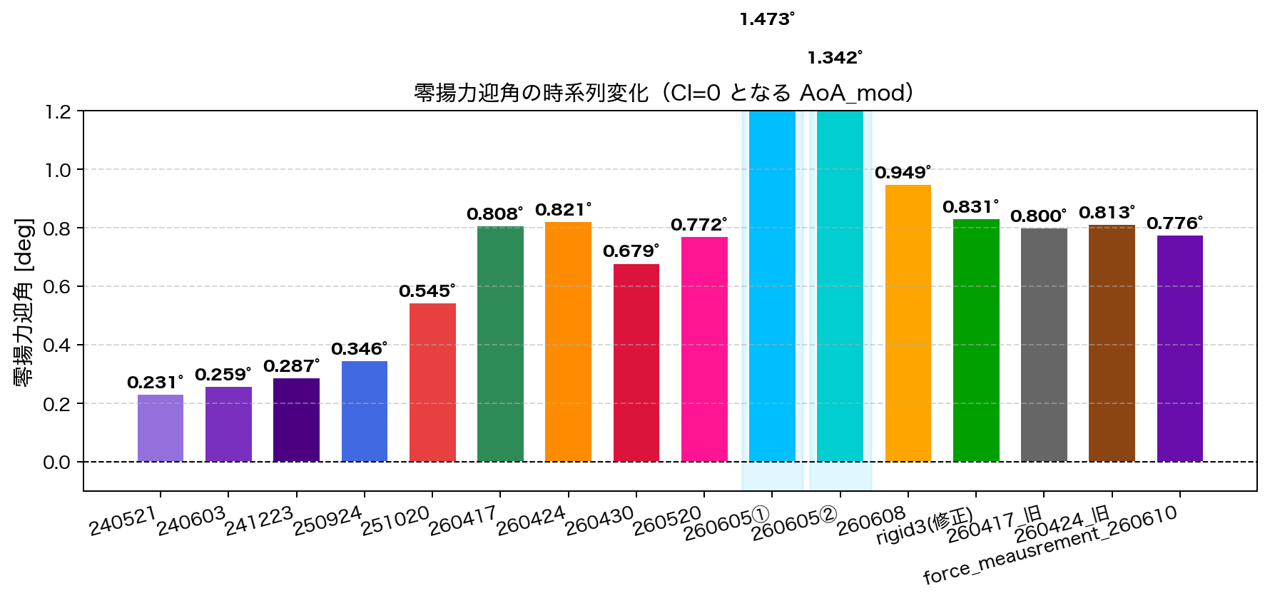
零揚力迎角の時系列変化
【時系列】 ・伊東さん(2024): 0.23〜0.29° ・岡本0924/1020: 0.35〜0.54° ・岡本260430: 0.68° ・金光260520: 0.77° ・260605①(新): 1.473° ・260605②(新): 1.342° → 水色ハイライトが新システム → 過去データとの比較で 取り付け角変化を確認

Slide 4
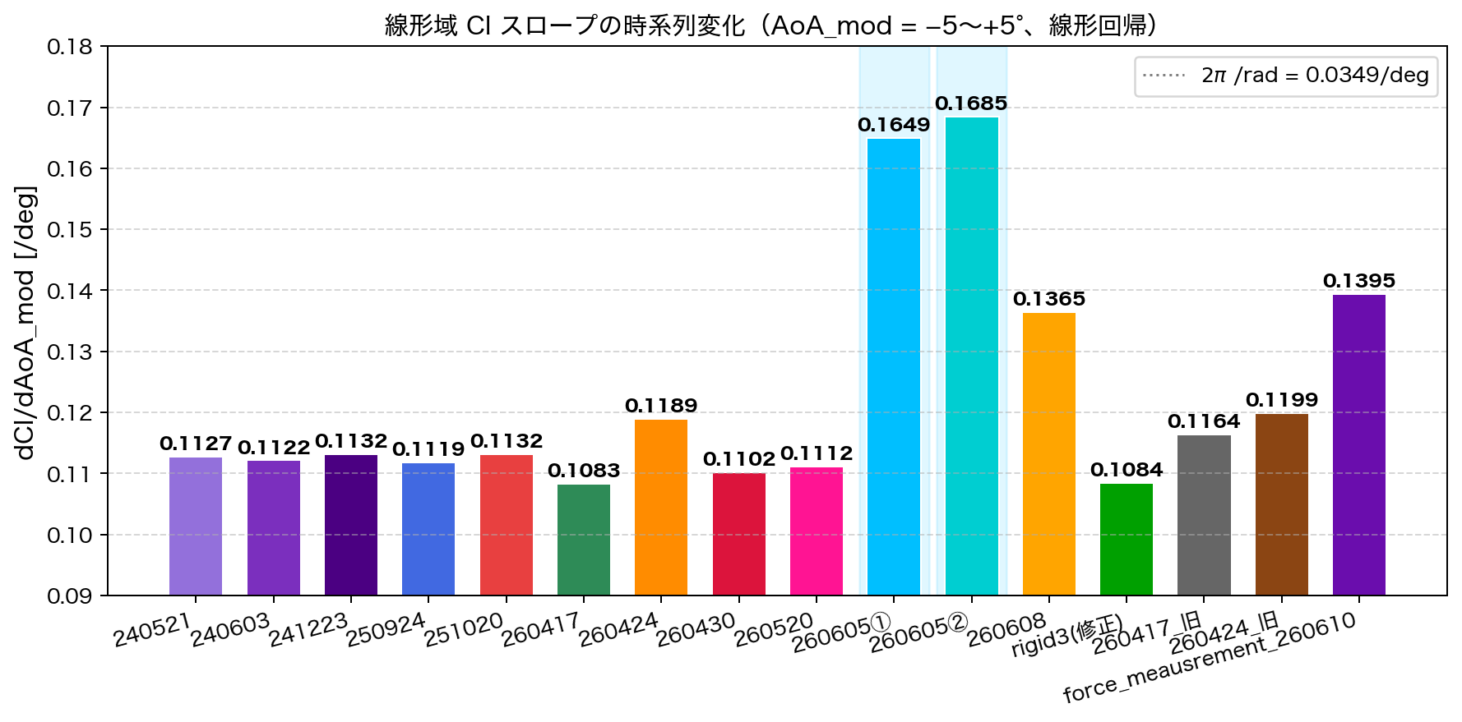
Cl スロープ（dCl/dAoA_mod）の時系列変化
【時系列】 ・伊東さん/岡本: ~0.110〜0.112 ・金光260417/0424: ~0.120〜0.122 ・金光260520: 0.111(通常範囲) ・260605①(新): 0.1649 ・260605②(新): 0.1685 点線: 2π/rad = 0.1097/deg → 新システムのスロープが 既存データと整合するか確認

Slide 5
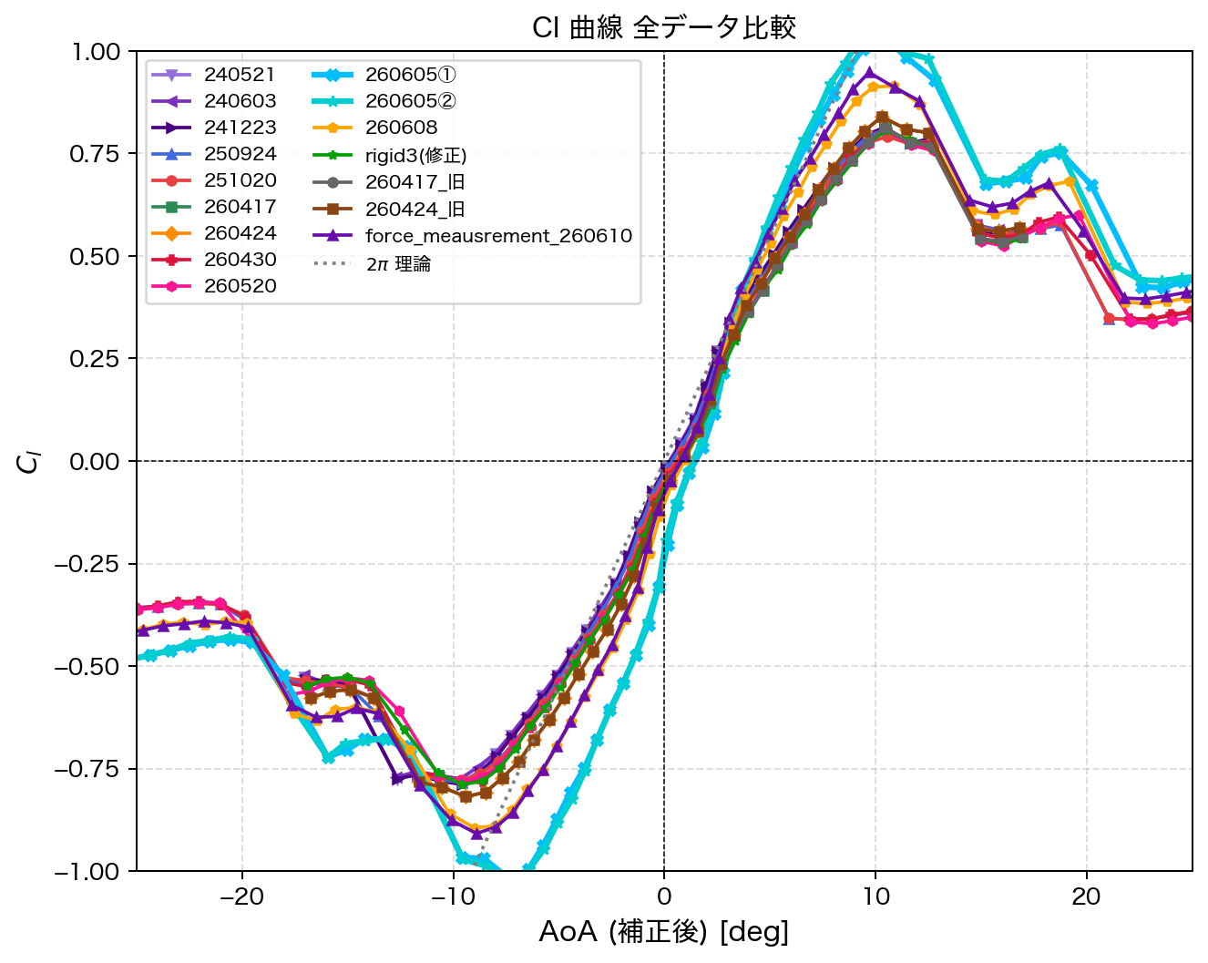
Cl 曲線 全データ比較（260605 太線）
【ポイント】 ・260605①② (水色・太線) が 過去データと重なるか確認 ・線形域での傾き一致 ・AoA=0 近傍のシフトは 次スライドで拡大確認 ・260605の2回計測は 新システムの再現性確認

Slide 6
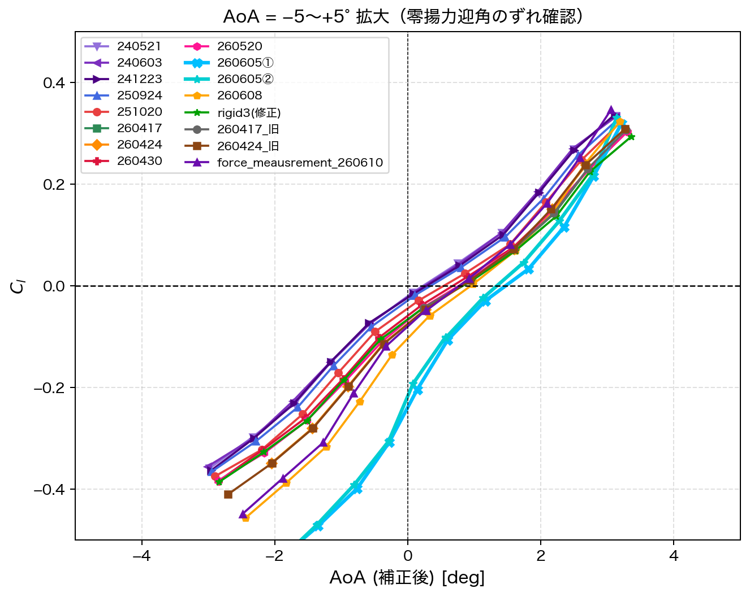
AoA = −5〜+5° 拡大（0点付近・零揚力迎角確認）
【読み方】 Cl=0 となる AoA が データによって異なる 伊東さん: 0.23〜0.29° 岡本: 0.35〜0.68° 金光くん: 0.77〜0.81° 260605①: 1.473° 260605②: 1.342° → 新システムの零揚力迎角が 直前の計測と比較して 変化しているか確認

Slide 7
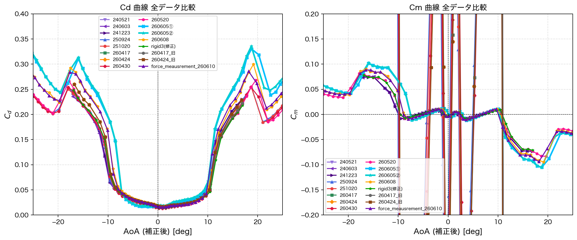
Cd・Cm 曲線 全データ比較（260605 太線）

Slide 8
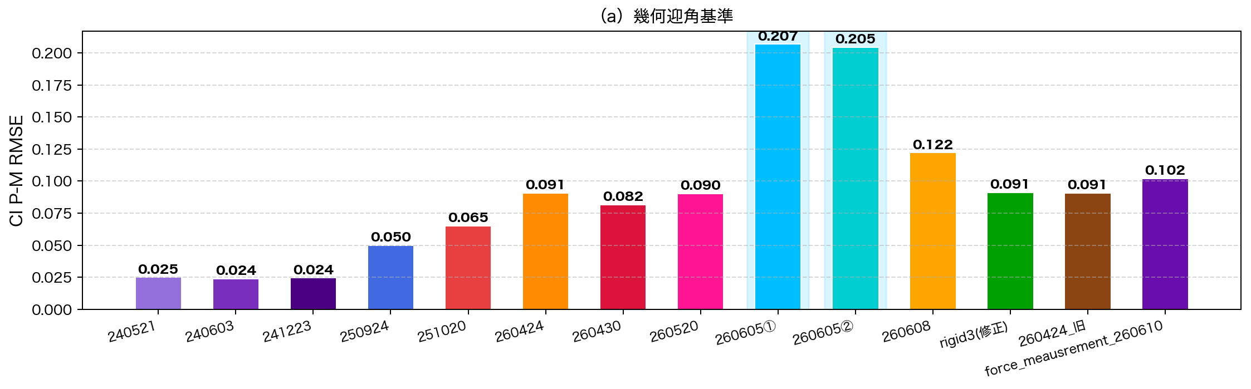
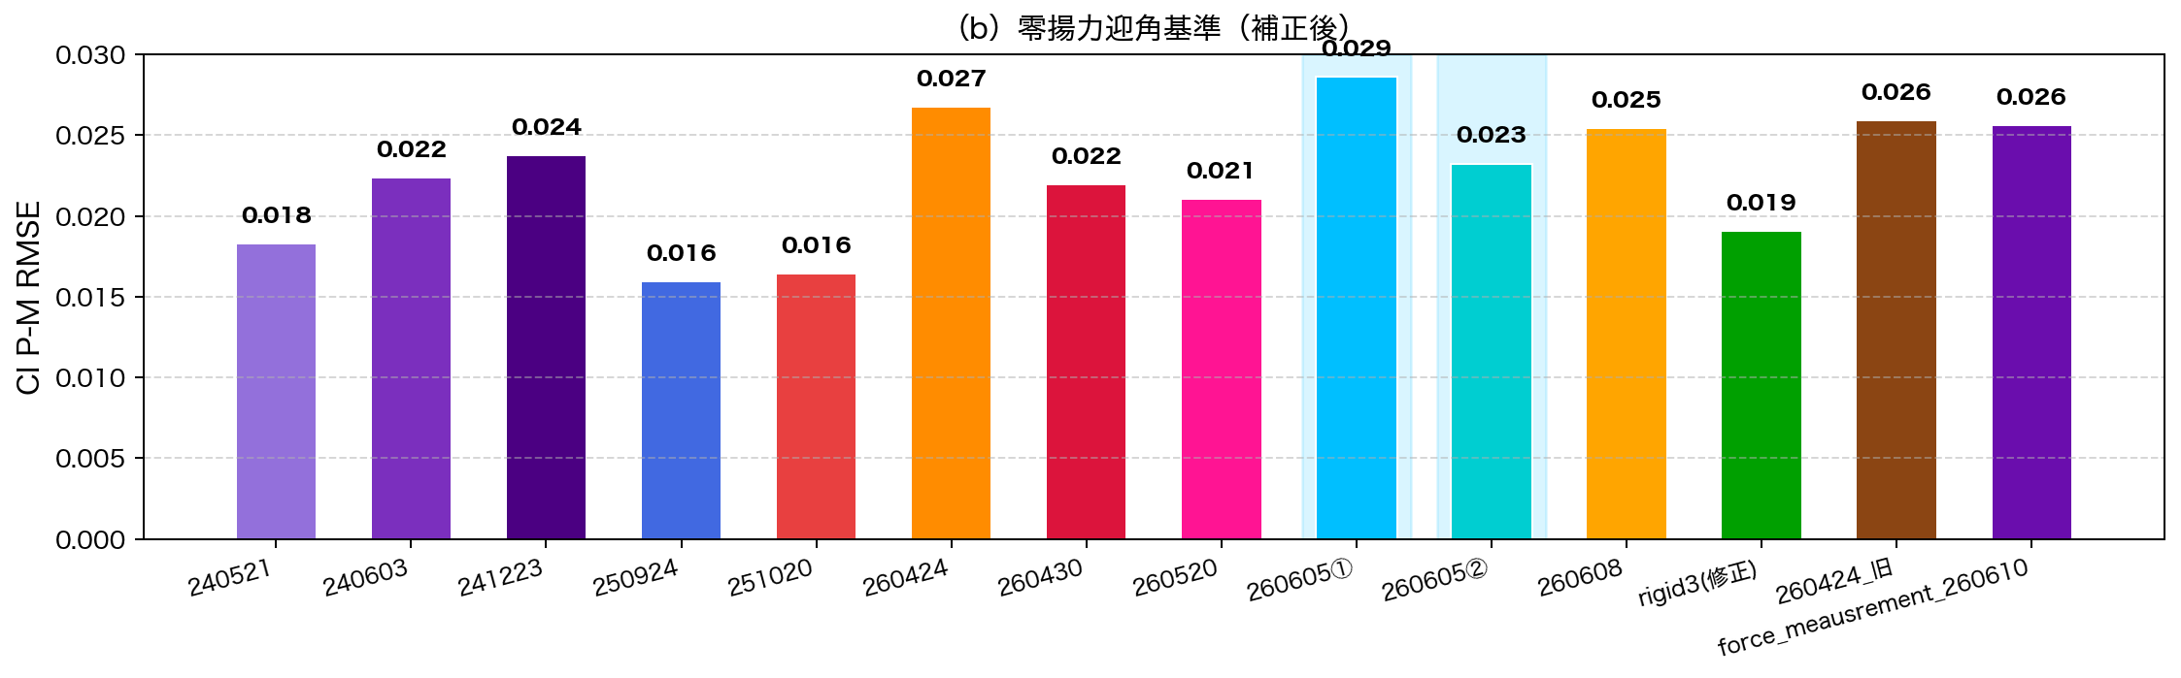
正負掃引の非対称性（P-M 対称性誤差）
→ 零揚力迎角を基準に補正すると（b）、取り付け角オフセット α₀ による 見かけ上の非対称性が除去され、実質的な空力非対称性を評価できる。 → 260605 の P-M RMSE が過去データと同程度なら新システムの信頼性を確認。

Slide 9
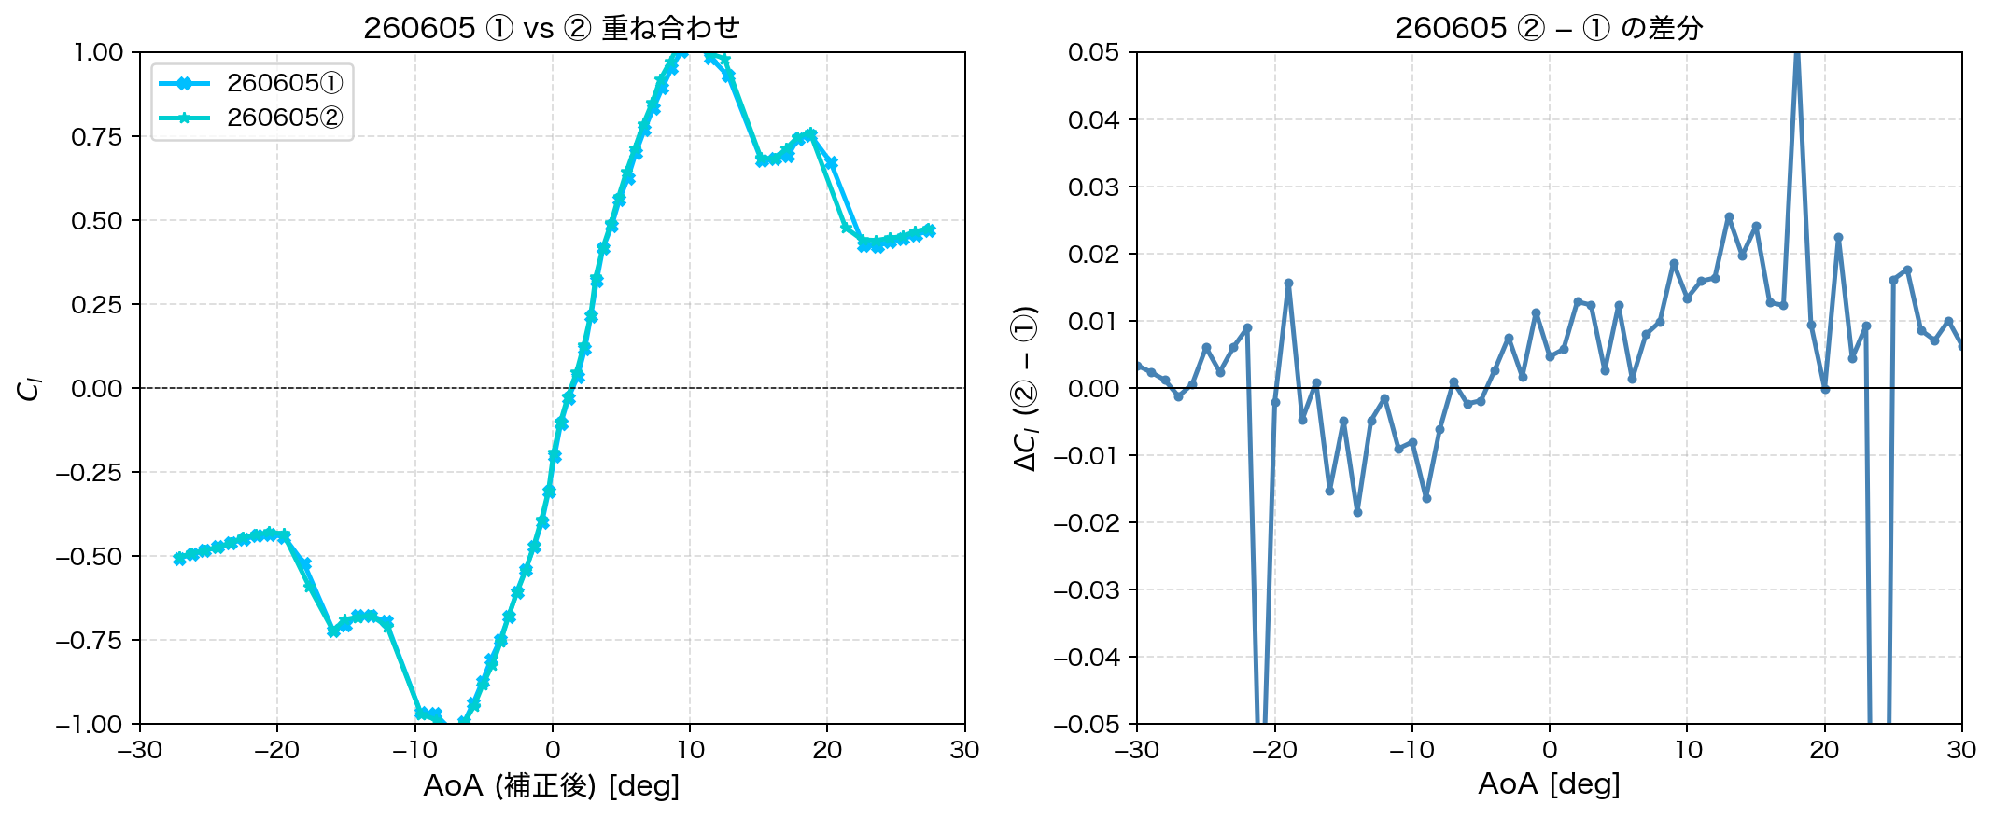
260605 ①② 比較：新システムの再現性確認
→ 同日に2回計測した ① と ② の Cl 差分。 |ΔCl| が小さければ新システムの計測再現性が高いと評価できる。

Slide 10
まとめ
① 揚力傾斜の異常 = 差圧デジボルの接触不良が真因
260605①②/260608 の Cl スロープが過去(0.110〜0.112/deg)より大幅に増（260605①=0.165/deg 等）。 原因：差圧電圧(mV)が接触不良で過小 → 風速U・動圧qが過小 → Cl=L/q が過大 → 傾斜が過大に見えていた。
② 接触修正後 rigid3 で旧データと一致（解決確認）
接触を修正した rigid3（真mV≈1320, U≈13.1m/s）の傾斜 = 0.1084/deg ≒ 過去の通常範囲(0.110〜0.112)・2π。 → 同じ翼なら傾斜は風速によらず一定、という物理がようやく再現された。揚力傾斜の謎は解決。
③ 零揚力迎角 α₀ は別問題（取り付け角）
α₀は 260605(1.47/1.34°)→rigid3(0.83°) と再マウントで旧(0.5〜0.8°)へ収束。 α₀は q補正の影響を受けない（Cl=0の位置は不変）ため、傾斜(デジボル)とは独立した別原因だった。
④ 今後の方針
計測前チェックに『差圧mVの妥当性確認（デジボル接触）』を追加。過去の新データは真mVが分かれば補正可能。 疑っていたマウント弾性/センサFy軸/定格/後処理は全て無罪と確認済み。

